Slide 1
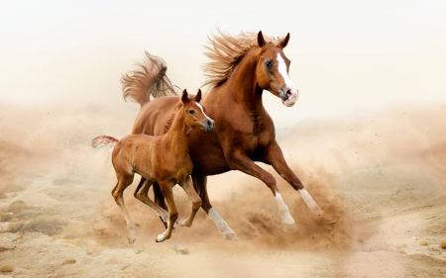

Slide 2
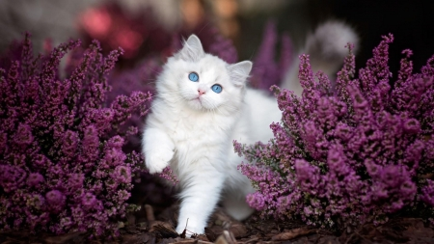
Os verdadeiros são poucos,
mas eu sei quem são
Por Marcel Camargo

Slide 3
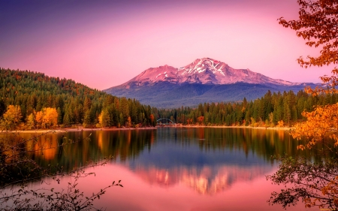
Que sejam poucos os verdadeiros, que seja um, mas saibamos quem são. É assim que a gente se salva e se safa de roubadas.

Slide 4
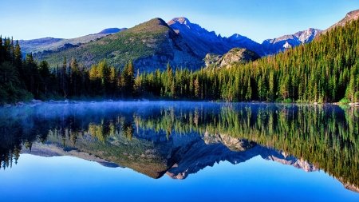
Uma das características mais sabidas e discutidas da sociedade atual é a solidão acompanhada.

Slide 5
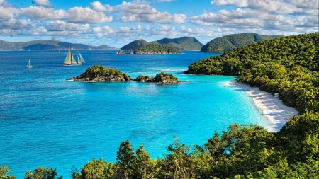
Vivemos conectados, online, rodeados de multidões pelas ruas, porém, mesmo assim, muitos de nós nos sentimos sozinhos.

Slide 6
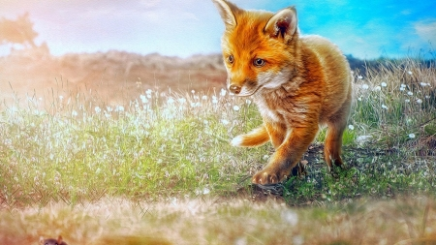
Isso piora com a dificuldade em confiar no outro, num mundo em que o superficial e as aparências importam mais do que tudo.

Slide 7
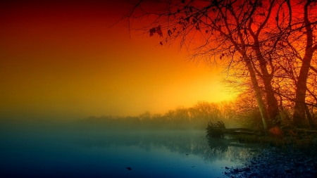
O mundo está tão difícil, que a gente quer acreditar no bem, quer encontrar pessoas que possam nos ajudar a seguir com menos peso.

Slide 8
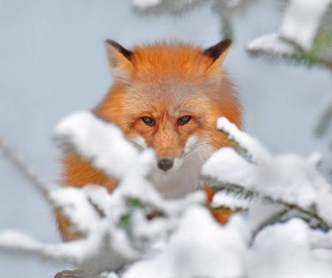
Tentar manter uma atitude otimista requer que enxerguemos o melhor de cada um, colocando-nos no lugar do outro.

Slide 9
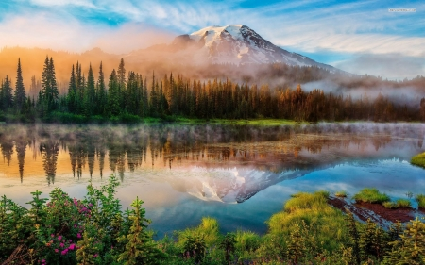
A gente releva, perdoa, recomeça, retoma, porque desistir ninguém quer. Não conseguimos conceber que possa existir quem não tenha nada a ofertar.

Slide 10
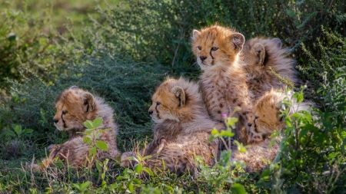
E é assim que, muitas vezes, a gente se decepciona, a gente dá de cara contra o muro, sendo alvo do pior que o outro possui dentro de si.

Slide 11
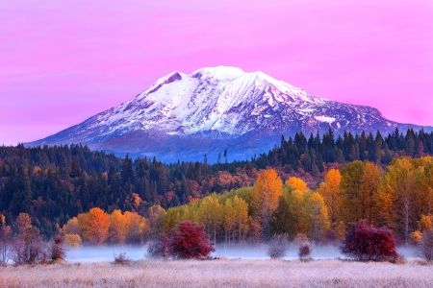
É assim que a gente se vê traído, enganado, passado para trás, sendo personagem de enredos mentirosos espalhados por aí na pior das intenções.

Slide 12
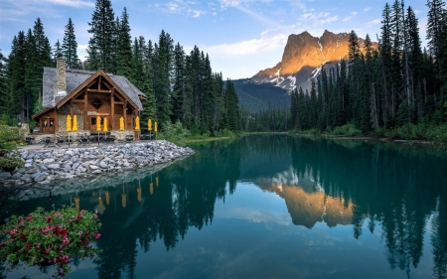
Intenções que não dá para entender, nem aceitar, tampouco digerir.

Slide 13
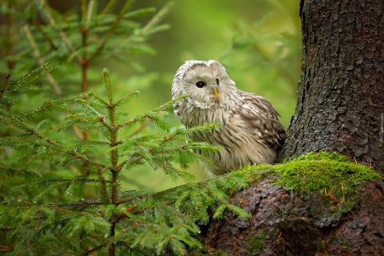
Isso devasta fundo cada recanto de nossa alma, portanto, teremos que prestar bem atenção ao que costumamos ignorar,

Slide 14
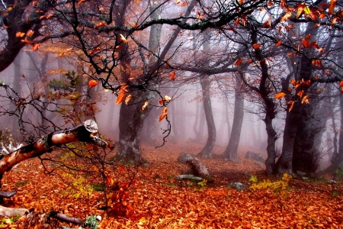
porque é do ser humano a tendência a apegar-se às pedras em que tropeça, sem perceber o tanto de coisa boa que existe ao seu redor.

Slide 15
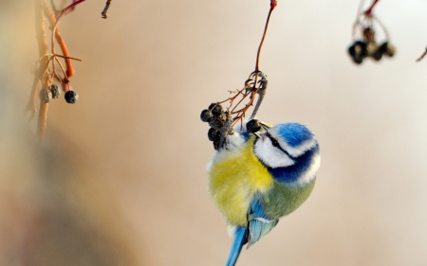
Existe, sim, quem torce por nós, quem gosta verdadeiramente de nós, quem não machuca, não fofoca, não é ruim.

Slide 16
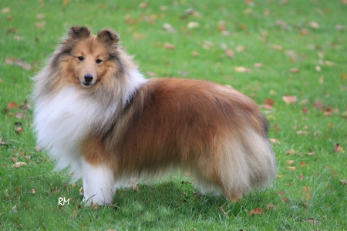
Sintonizar as batidas de nossos corações no ritmo sereno e verdadeiro das pessoas certas nos salvará da demora exagerada na tristeza.

Slide 17
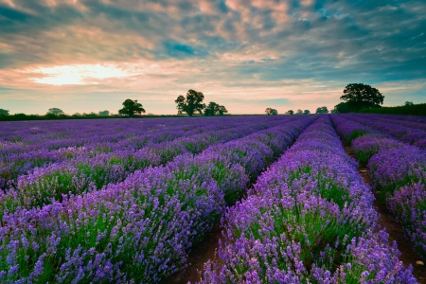
Se formos desacreditar de tudo e de todos, acabaremos enlouquecendo.

Slide 18
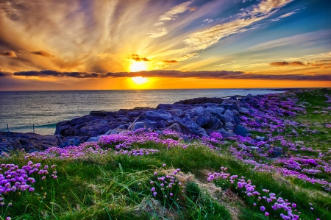
Erraremos muito em nossas escolhas, porém, não podemos perder a esperança de que haverá sempre alguém com quem poderemos contar.

Slide 19
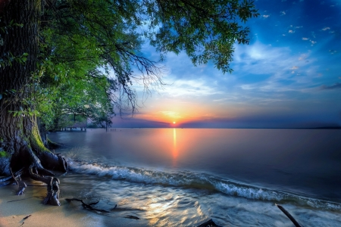
Alguém que nos entenderá e nos acolherá com verdade e comprometimento afetivo.

Slide 20
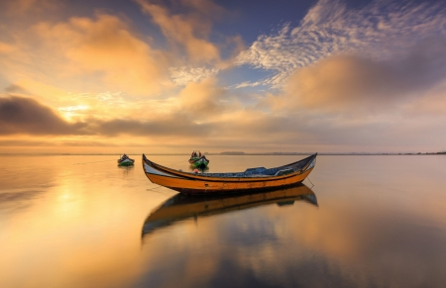
Que sejam poucos os verdadeiros, que seja um, mas saibamos quem são.

Slide 21
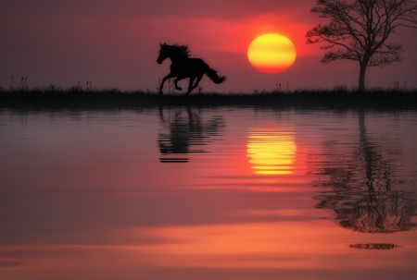
É assim que a gente se salva
e se safa de roubadas.

Slide 22

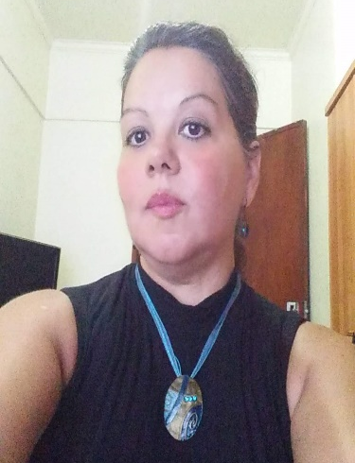
Imagens Internet
Autor do Texto: Marcel Camargo
Música: Adagio - Tomaso Albinoni
Formatação: Olga Lopes
lopesolg@gmail.com
www.facebook.com/olga.lopes.16
www.youtube.com/c/olgalopes
www.sergrasan.com

